Slide 1
Comment franchir un obstacle?
Réalisation d’une maquette de pont

Slide 2
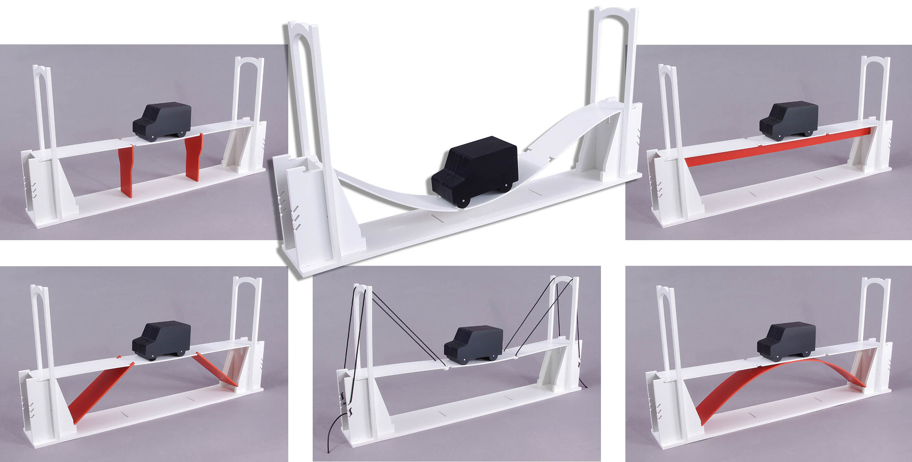
Rappel : les différentes structures de ponts pour rigidifier le tablier

Slide 3
Rappel: les formes
charge
Mise en
charge
charge
Une feuille de papier pliée en U est moins flexible qu’une feuille de papier non pliée!

Slide 4

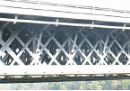
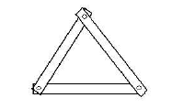
Rappel: l’assemblage des éléments
Un seul assemblage élémentaire simple s'avère très stable en compression et traction: le triangle

Slide 5
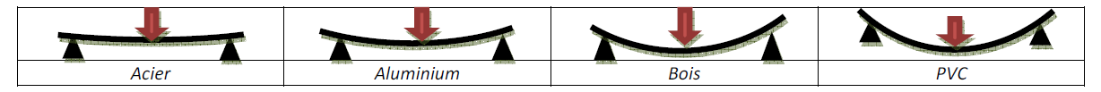
Rappel: les matériaux
Soumis à un même effort des matériaux différents ne subissent pas la même déformation.
Exemple pour la Flexion :
Dans le projet, utilisation autorisée que d’un seul et même matériau: le papier!

Slide 6
Cahier des charges:
Réaliser avec des feuilles de papier A4 (21 cm et 29,7cm) des structures permettant de rigidifier un tablier en papier (largeur 11 cm et longueur 29,7cm) permettant le passage d’objets entre deux tables éloignées de 20 cm. Vous avez à disposition des feuilles A4 21 cm x 29,7cm (30 maxi), du scotch, de la colle et une agrafeuse.
Vous devrez aussi réaliser un diaporama présentant votre travail (maquette du diaporama disponible sur le site : http://christophe.vrilleaud.perso.sfr.fr).

Slide 7
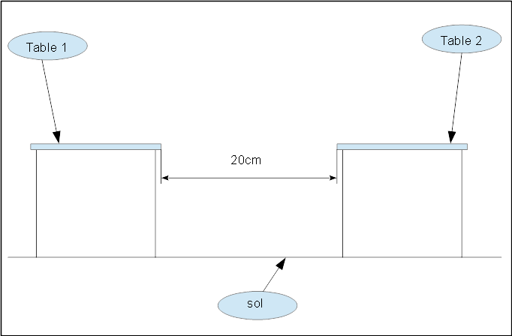
Appropriation du cahier des charges:
les feuilles sont celles données par le professeur (80gr/m²)
il est interdit de fixer le pont sur les tables
le pont est un pont en papier et non en scotch!: le scotch est uniquement utilisé pour l’assemblage
le pont ne doit pas être le résultat de pliages ou roulages aléatoires

Slide 8
Evaluation:
Vous serez évalué sur
le respect du cahier des charges,
la(es) solution(s) proposé(es),
l’esthétisme du pont,
la masse maximale qu’il peut supporter,
le diaporama
la qualité de la présentation orale du projet,
le travail personnel dans le groupe.

Slide 9
Planning prévisionnel:
3 semaines - 4h00 : tests + recherches de solutions (croquis)
3 semaines - 4h00 : conception du pont + préparation diaporama (ramener votre tablette)
2 séances - 2h : oral : présentation du projet par groupe (5 à 10 min) à l’aide du diaporama et du pont réalisé

Slide 10
A vous de jouer …
Serez vous prêt à battre le record qui est de 5kg?

Slide 11
Séance 1:
Appropriation du cahier des charges
Tests des structures données (gros rouleau, rouleau serré et poutre) - Conclusions
Propositions de solutions : croquis (sous différentes vues), légende, dimensions

Slide 12
Séance 2:
Recherche et tests de solutions - Conclusions
Propositions de solutions : croquis (sous différentes vues), légende, dimensions

Slide 13
Séance 3:
Recherche et tests de solutions - Conclusions
Propositions de solutions : croquis (sous différentes vues), légende, dimensions
Définition d’une solution

Slide 14
Séance 4:
Tests de solutions - Conclusions
Propositions de solutions : croquis (sous différentes vues), légende, dimensions
Définition d’une solution

Slide 15
Séance 5:
Réalisation de la solution
Tests et modifications - Conclusions
Réalisation du diaporama

Slide 16
Séance 6:
Réalisation de la solution
Tests et modifications - Conclusions
Réalisation du diaporama

Slide 17
Séance 7:
Réalisation de la solution
Tests et modifications - Conclusions
Réalisation du diaporama
Entrainement oral

Slide 18
Séance 8:
Présentation du projet (diaporama – pont)

